Slide 1
第 5 章
8位CISC CPU设计

Slide 2
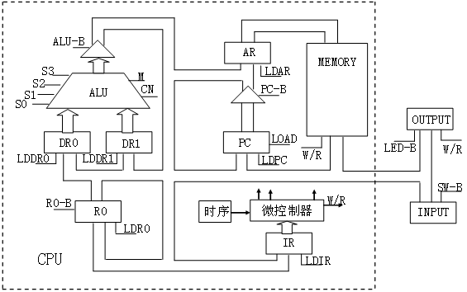
5.1 8位CPU结构
图5-1 8位CPU的结构

Slide 3
5.1 8位CPU结构
(1) 输入逻辑。
1．运算部件
(2) 算术/逻辑运算部件ALU。
(3) 输出逻辑。
2．寄存器组
由R0、R1、R2所组成
3．指令寄存器
4．程序计数器
5．地址寄存器

Slide 4
5.1 8位CPU结构
进位位Fc：运算后如果产生进位，将Fc置为1;否则将Fc清为0。
6．标志寄存器
零位Fz：运算结果为零，将Fz置为1，否则将Fz清为0。
7．微命令产生部件
8．时序系统
周期、节拍、脉冲等信号称为时序信号

Slide 5
5.2 指令系统的结构及功能的确
5.2.1．模型机指令系统
一条指令必须包含下列信息
操作码
操作数的地址
操作结果的存储地址
下一条指令的地址
表5-1 指令的基本格式
位
7 6 5 4
32
10
功能
OP-CODE
rs
rd

Slide 6
5.2 指令系统的结构及功能的确
5.2.1．模型机指令系统
表5-2 寄存器操作数
rs或rd
选定的寄存器
00
01
10
R0
R1
R2

Slide 7
5.2 指令系统的结构及功能的确
5.2.1．模型机指令系统
表5-3模型机指令系统，及其指令编码形式
助记符
机器指令码
Addr地址码
功能说明
IN
ADD addr
STA addr
OUT addr
JMP addr
0 0H
1 0H XX H
2 0H XX H
3 0H XX H
4 0H XX H
“INPUT”中的数据→R0
R0+[addr] ->R0
R0 -> [addr]
[addr] -> BUS
addr →PC

Slide 8
5.2 指令系统的结构及功能的确
5.2.2．拟定指令流程和微命令序列
1．微程序控制概念
（1）微命令和微操作
微命令和微操作是一一对应的
（2）微指令、微地址
微操作码字段，又称操作控制字段，该字段指出微指令执行的微操作;
微地址码字段，又称顺序控制字段，指出下一条要执行的微指令的地址。
（3）微周期
（4）微程序

Slide 9
5.2 指令系统的结构及功能的确
5.2.2．拟定指令流程和微命令序列
1．微程序控制概念
（1）微命令和微操作
微操作码字段，又称操作控制字段，该字段指出微指令执行的微操作;
（2）微指令、微地址
微地址码字段，又称顺序控制字段，指出下一条要执行的微指令的地址。
（3）微周期
（4）微程序

Slide 10
5.2 指令系统的结构及功能的确
5.2.2．拟定指令流程和微命令序列
2．微指令格式
（1）水平型微指令
控制字段
判别测试字段
下址字段
（2）垂直型微指令
（3）水平型微指令与垂直型微指令的比较
水平型微指令
VS
垂直型微指令
并行操作能力强，效率高，灵活性强 较差
执行一条指令的时间短 执行时间长
解释指令的微程序，微指令字比较长，但微程序短 微指令字比较短而微程序长
难度较大 机器指令比较相似，相对容易设计

Slide 11

5.2 指令系统的结构及功能的确
5.2.2．拟定指令流程和微命令序列
3．模型机的微指令
表5-4 24位微代码定义

Slide 12
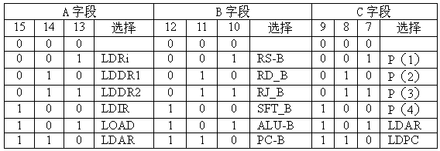
5.2 指令系统的结构及功能的确
5.2.2．拟定指令流程和微命令序列
3．模型机的微指令
表5-5 A、B、C各字段功能说明

Slide 13
5.2 指令系统的结构及功能的确
5.2.2．拟定指令流程和微命令序列
4．微指令的执行方式
5．时序安排
6．拟定指令流程和微命令序列
7．形成控制逻辑

Slide 14
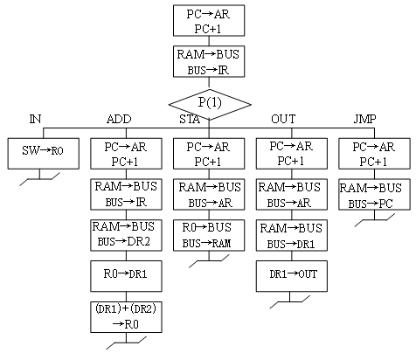
5.2 指令系统的结构及功能的确
5.2.3微程序设计
图5-2 微程序流程图

Slide 15
5.2 指令系统的结构及功能的确
5.2.3微程序设计
1．IN指令
BUS←SW ; R0←BUS
R0←SW
2．ADD指令
R0←R0+（MEM）
AR←PC，PC←PC+1 ;以AR的内容作为取操作数的地址
BUS←RAM，AR←BUS ;AR指向存放操作数的RAM单元
BUS←RAM，DR2←BUS ;RAM中的数据通过BUS送DR2
DR1←R0
R0←（DR1）+（DR2）

Slide 16
5.2 指令系统的结构及功能的确
5.2.3微程序设计
3．STA指令
AR←PC，PC←PC+1 ;以PC的内容作为存数据的地址
BUS←RAM，AR←BUS ;AR指向存放操作数的RAM单元
BUS←R0，RAM←BUS
4．OUT指令
AR←PC，PC←PC+1 ;以PC的内容作为存数据的地址
BUS←RAM，AR←BUS ;AR指向存放操作数的RAM单元
BUS←RAM，DR1←BUS
OUT←DR1
5．JMP指令
AR←PC，PC←PC+1 ;以PC的内容作为取数据的地址
BUS←RAM，PC←BUS ;将RAM内容送PC，实现程序转移

Slide 17
5.3 8位CPU的硬件系统设计
（1）用图形编辑工具设计模型CPU的顶层电路原理图。
（2）根据微程序的微操作，对于所需的控制信号，确定微指令，并确定微地址。
（3）微程序流程图按微指令格式转化为“二进制微代码表”。
（4）设计控制存储器LPM_ROM。
（5）对模型CPU的整机硬件电路进行编译、波形仿真和调试。
（6）根据仿真波形，查找故障原因，排除故障，重新编译。
（7）将编译通过的电路和应用程序下载到实验台上的FPGA中，在实验台上单步跟踪微程序的执行过程。
（8）最终完成模型CPU的硬件电路设计和应用程序及微程序的设计和调试。

Slide 18
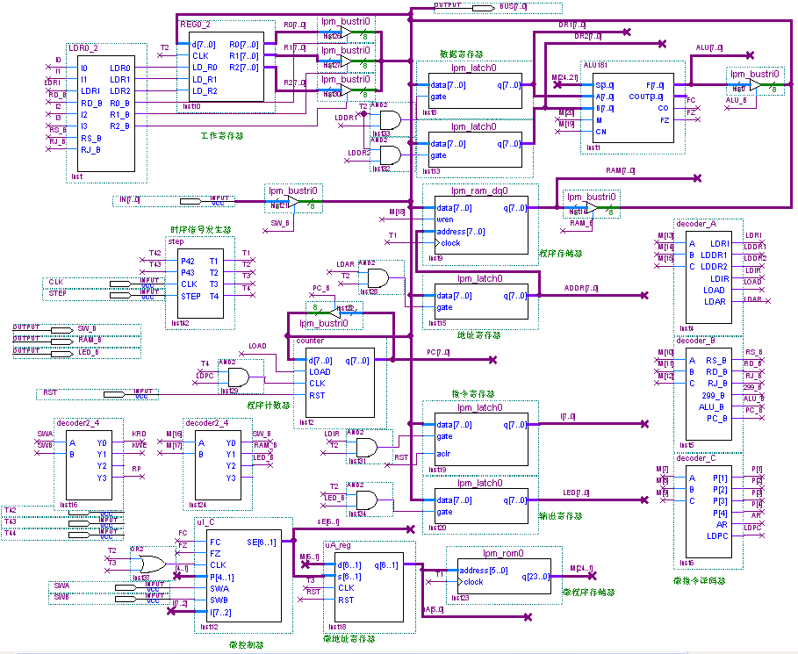
5.3.1 CPU顶层设计
5.3 8位CPU的硬件系统设计
图5-3 8位CPU的顶层设计电路原理图

Slide 19
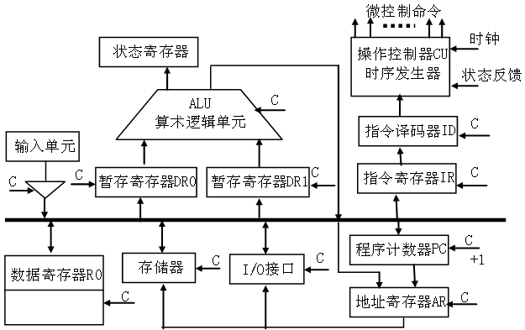
5.3.4 建立数据通路
5.3 8位CPU的硬件系统设计
图5-5 模型机CPU的数据通路框图

Slide 20
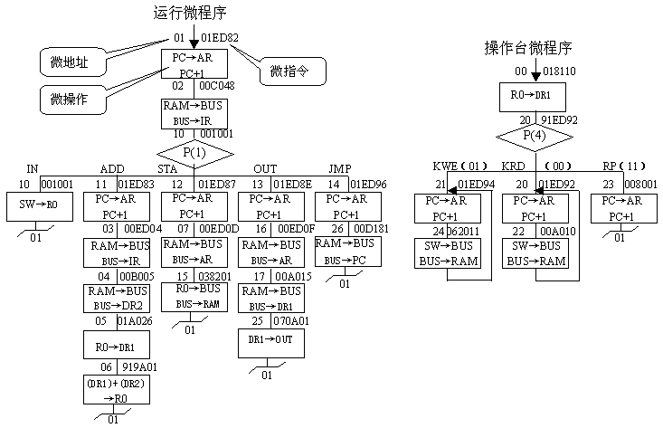
5.3.2 取指令和指令译码
图5-4 微指令流程图

Slide 21
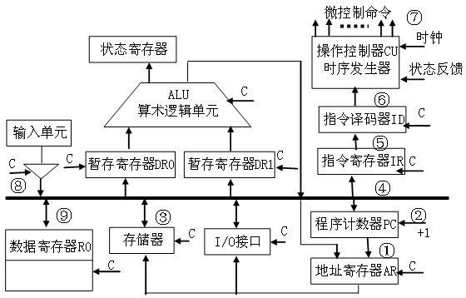
图5-7 输入指令IN的执行过程

Slide 22
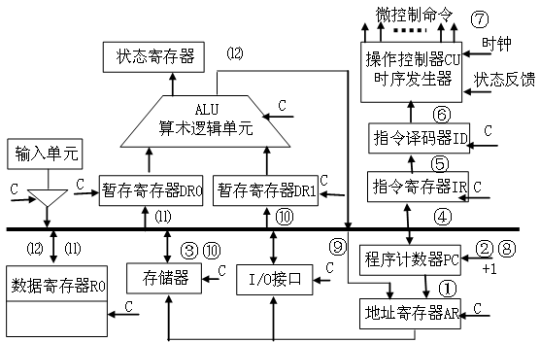
5.3 8位CPU的硬件系统设计
5.3.7 在模型CPU中的软件执行
图5-8 加法指令ADD的执行过程

Slide 23
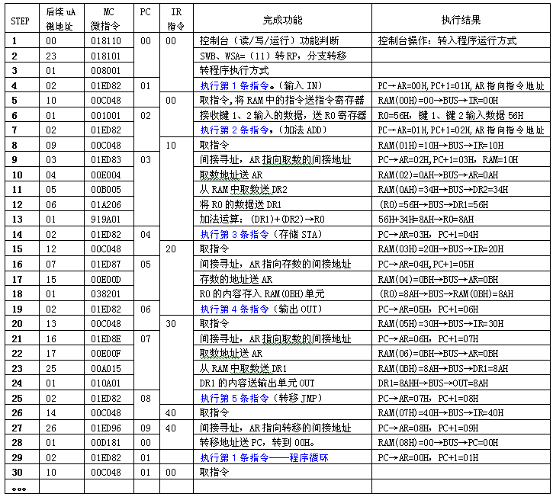
5.3.7 在模型CPU中的软件执行
表5-8 微指令执行情况

Slide 24
5.3.3 设计微代码表
表5-6 微代码表
微地址
微指令
S3 S2 S1 S0 M CN WE A9 A8
A
B
C
uA5-uA0
00
018110
0 0 0 0 0 0 0 1 1
000
000
100
010000
01
01ED82
0 0 0 0 0 0 0 1 1
110
110
110
000010
02
00C048
0 0 0 0 0 0 0 0 1
100
000
001
001000
03
00E004
0 0 0 0 0 0 0 0 1
110
000
000
000100
04
00B005
0 0 0 0 0 0 0 0 1
011
000
000
000101
05
01A206
0 0 0 0 0 0 0 1 1
010
010
000
000110
06
919A01
1 0 0 1 0 0 0 1 1
001
101
000
000001
07
00E00D
0 0 0 0 0 0 0 0 1
110
000
000
001101
10
001001
0 0 0 0 0 0 0 0 0
001
000
000
000001
11
01ED83
0 0 0 0 0 0 0 1 1
110
110
110
000011
12
01ED87
0 0 0 0 0 0 0 1 1
110
110
110
000111
13
01ED8E
0 0 0 0 0 0 0 1 1
110
110
110
001110
14
01ED96
0 0 0 0 0 0 0 1 1
110
110
110
010110
15
038201
0 0 0 0 0 0 0 1 1
000
001
000
000001
16
00E00F
0 0 0 0 0 0 0 0 1
110
000
000
001111
17
00A015
0 0 0 0 0 0 0 0 1
010
000
000
010101
20
01ED92
0 0 0 0 0 0 0 1 1
110
110
110
010010
21
01ED94
0 0 0 0 0 0 0 1 1
110
110
110
010100
22
01ED94
0 0 0 0 0 0 0 1 1
010
000
000
010000
23
018001
0 0 0 0 0 0 0 1 1
000
000
000
000001
24
062011
0 0 0 0 0 1 1 0 0
010
000
000
010001
25
010A01
0 0 0 0 0 0 0 1 0
000
101
000
000001
26
00D181
0 0 0 0 0 0 0 0 1
101
000
110
000001

Slide 25
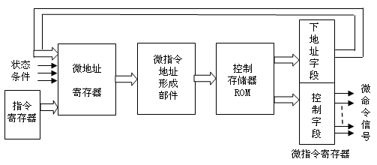
5.3 8位CPU的硬件系统设计
5.3.5 运算器ALU的设计
5.3.6 控制执行单元
图5-6 微程序控制的基本原理图

Slide 26
5.3 8位CPU的硬件系统设计
5.3.7 在模型CPU中的软件执行
表5-7 示例程序 模型机的指令及编码形式
地址（16进制）
内容（16进制）
助记符
说明
00
00
IN
“INPUT”→ R0，键盘输入数据
01
10
ADD [0AH]
[R0]+[0AH] → R0
02
0A
03
20
STA [0BH]
[R0] → [0BH]
04
0B
05
30
OUT [0BH]
[0BH] “OUTPUT”，显示输出数据
06
0B
07
40
JMP [08H]
[09H] → PC ，以[08H]内容为转移地址
08
00
09
00
0A
34
DB 34H
被加数（自定）
0B
XX
求和结果

Slide 27
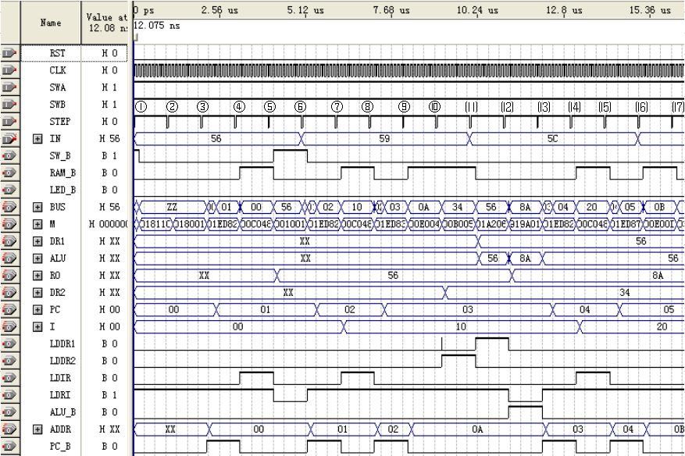
5.3.8 模型CPU的硬件仿真
图5-9 模型CPU的仿真波形

Slide 28
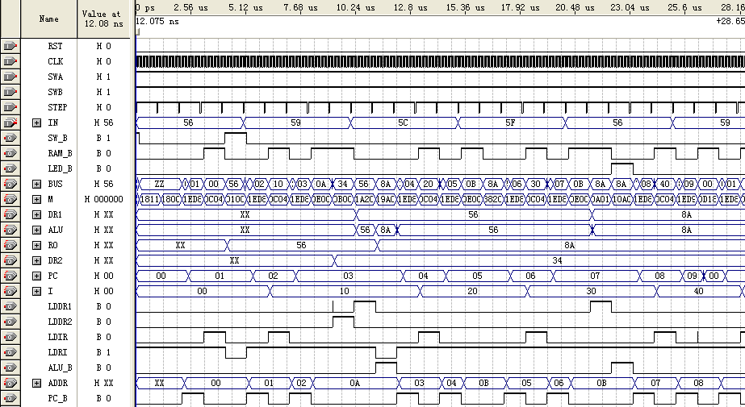
5.3.8 模型CPU的硬件仿真
图5-10 执行一个周期循环程序的全部仿真波形

Slide 29
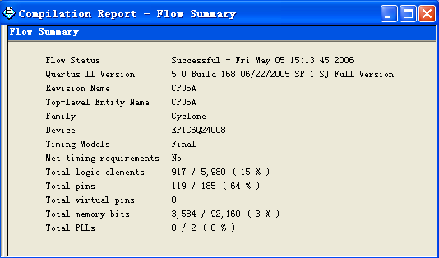
5.3 8位CPU的硬件系统设计
5.3.8 模型CPU的硬件仿真
图5-11 模型CPU使用FPGA资源报告

Slide 30
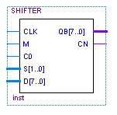
5.4 具有移位功能的CPU设计
5.4.1 移位运算器的VHDL设计
图5-12 移位运算器实体结构

Slide 31
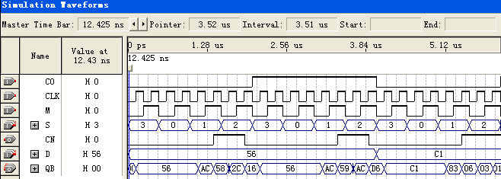
5.4 具有移位功能的CPU设计
5.4.1 移位运算器的VHDL设计
图5-13 移位运算器的仿真波形

Slide 32
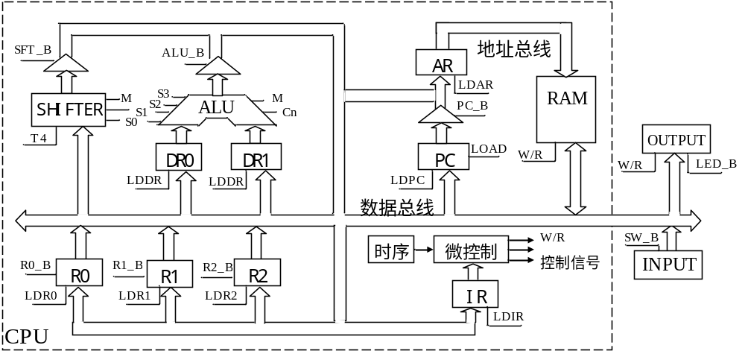
5.4 具有移位功能的CPU设计
5.4.2 移位运算器与ALU的结合设计
图5-14 带移位运算的CPU数据通路框图

Slide 33
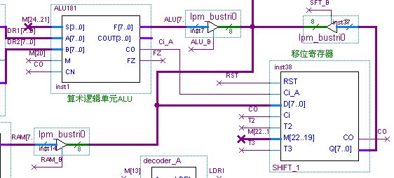
5.4 具有移位功能的CPU设计
5.4.2 移位运算器与ALU的结合设计
图5-15 移位寄存器的辅助电路

Slide 34
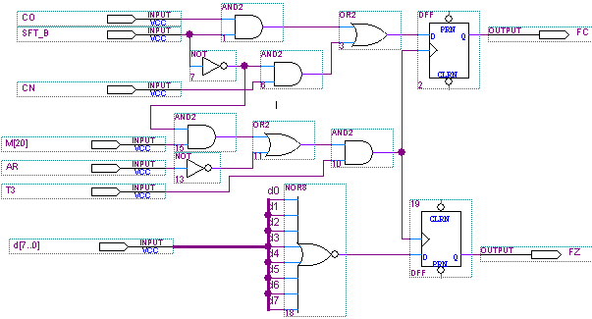
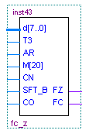
5.4 具有移位功能的CPU设计
5.4.2 移位运算器与ALU的结合设计
（a）Fc、Fz控制电路内部结构 (b) Fc、Fz组合后的模块
图5-16 Fc、Fz组合控制电路

Slide 35
5.5 含更多指令的CPU模型机设计
5.5.1 指令系统的格式
1．数据格式：
7
6 5 4 3 2 1 0
符号
尾 数
2．指令格式
（1）算术逻辑指令
7 6 5 4
3 2
1 0
OP-CODE
rs
Rd
Rs或rd
选定的寄存器
00
01
10
R0
R1
R2

Slide 36
5.5 含更多指令的CPU模型机设计
（2）访问指令及转移指令
76
54
32
10
00
M
OP-CODE
Rd
D
寻址模式M
有效地址E
说明
00
01
10
11
E=D
E=（D）
E=（RI）+D
E=（PC）+D
直接寻址
间接寻址
RI变址寻址
相对寻址

Slide 37
5.5 含更多指令的CPU模型机设计
（3）I/O指令
7654
3 2
1 0
OP-CODE
addr
Rd
（4）停机指令
7 6 5 4
3 2
1 0
OP-CODE
00
00

Slide 38
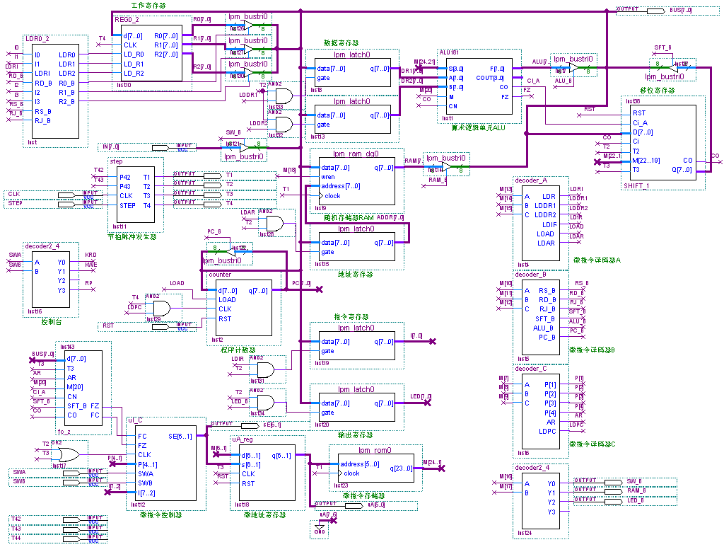
图5-17 具有移位功能的模型CPU电路原理图

Slide 39
5.5 含更多指令的CPU模型机设计
5.5.2 寻址方式确定
直接寻址
间接寻址
四种寻址方式
变址寻址
相对寻址
16条基本指令
算术逻辑指令7条
访问内存指令和程序控制指令4条
输入/输出指令2条
其他指令1条

Slide 40
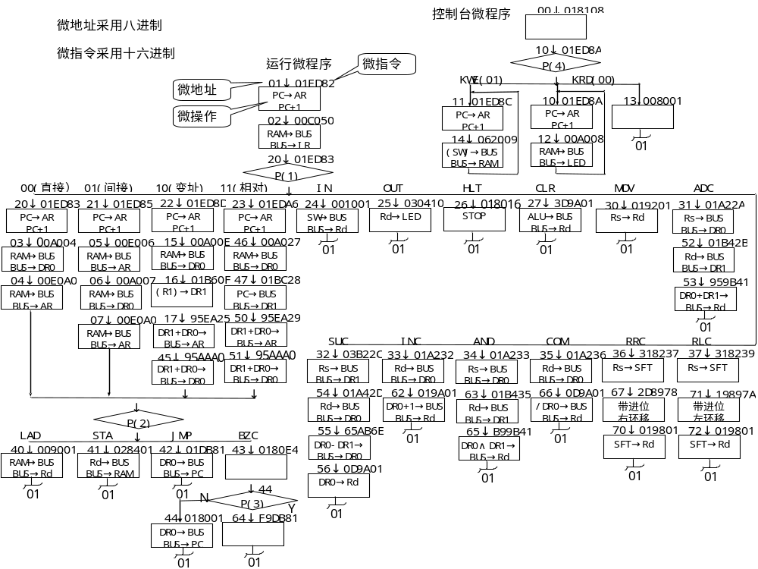
5.5.3 微程序控制流程图设计
5.5 含更多指令的CPU模型机设计
图5-18 微程序流程图

Slide 41
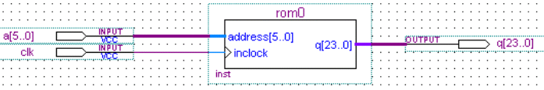
5.5 含更多指令的CPU模型机设计
5.5.4 微程序代码在LPM模块中的加载
图5-19 lpm_ROM的结构图

Slide 42
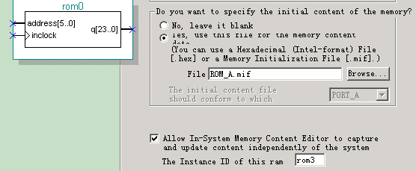
5.5 含更多指令的CPU模型机设计
5.5.4 微程序代码在LPM模块中的加载
图5-20 设置在系统ROM/RAM读写允许

Slide 43
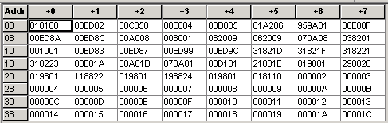
5.5 含更多指令的CPU模型机设计
5.5.4 微程序代码在LPM模块中的加载
图5-21 rom_a.mif中的数据

Slide 44
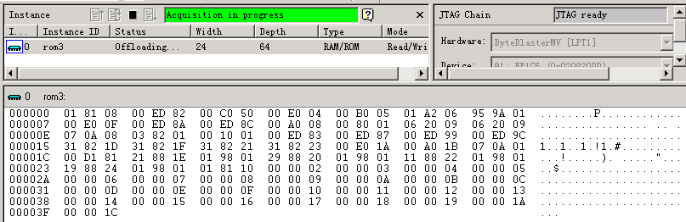
5.5 含更多指令的CPU模型机设计
5.5.4 微程序代码在LPM模块中的加载
图5-22 在系统存储模块读写

Slide 45
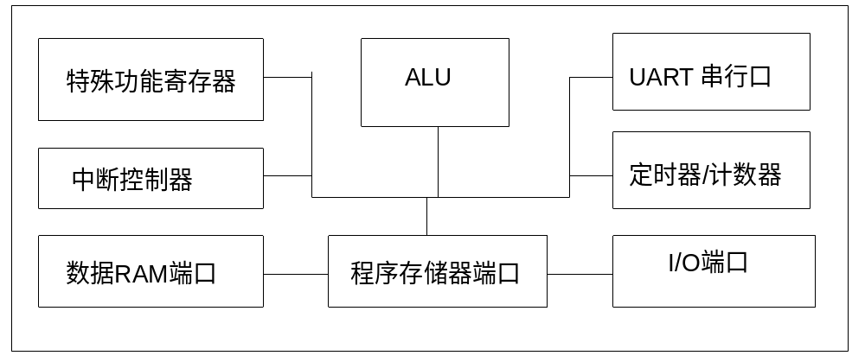
5.6 8051单片机IP软核应用系统构建
5.6.1 K8051单片机软核基本功能和结构
图5-23 K8051结构模块框图

Slide 46
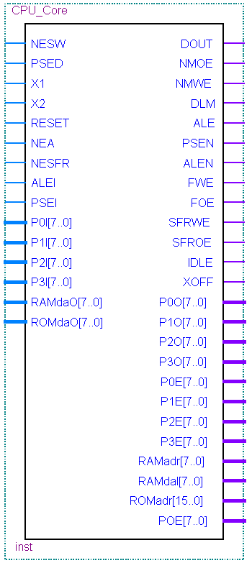
5.6 8051单片机IP软核应用系统构建
5.6.1 K8051单片机软核基本功能和结构
图5-24 K8051原理图元件

Slide 47
表5-10 K8051单片机核信号端口功能明
单片机信号
端口类型
功能说明
ROMadr[15..0]
输 出
程序存储器地址总线
ROMdaO[7..0]
输 入
程序存储器数据总线
NMOE
输 出
程序存储器输出使能，低电平有效
RAMadr[7..0]
输 出
片内RAM地址总线
RAMdaI[7..0]
输 出
片内RAM数据输入总线（由单片机核输出）
RAMdaO[7..0]
输 入
片内RAM数据输出总线
FOE
输 出
片内RAM数据输出使能，低电平有效
FWE
输 出
片内RAM数据写入使能，低电平有效
SFROE
输 出
外部特殊寄存器输出使能，低电平有效
SFRWE
输 出
外部特殊寄存器写入使能，低电平有效
NESFR
输入
如果没有外部特殊寄存器，拉高此电平
P0O[7..0]
输出
P0口数据输出端，8位
P1O[7..0]
输出
P1口数据输出端，8位
P2O[7..0]
输出
P2口数据输出端，8位
P3O[7..0]
输出
P3口数据输出端，8位
P0I[7..0]
输入
P0口数据输入端，8位
P1I[7..0]
输入
P1口数据输入端，8位
P2I[7..0]
输入
P2口数据输入端，8位
P3I[7..0]
输入
P3口数据输入端，8位
P0E[7..0]
输出
P0口作为双向口的控制信号8位，执行输出指令时，为低电平
P1E[7..0]
输出
P1口作为双向口的控制信号8位，执行输出指令时，为低电平
P2E[7..0]
输出
P2口作为双向口的控制信号8位，执行输出指令时，为低电平
P3E[7..0]
输出
P3口作为双向口的控制信号8位，执行输出指令时，为低电平
NEA
输入
使能程序计数器的值进入P0和P2口
X1
输入
单片机工作时钟输入端
X2
输入
单片机工作时钟输入端，但在进入休闲状态时可控制停止
RESET
输入
复位信号线
ALE
输出
地址锁存信号
PSEN
输出
外部程序存储器使能，低电平有效
ALEN
输出
对ALE和PSEN信号的双向控制信号，低电平允许输出
XOFF
输出
振荡器禁止信号，用于省电模式
IDLE
输出
在休闲模式中，可通过外部控制NX2的时钟输入

Slide 48
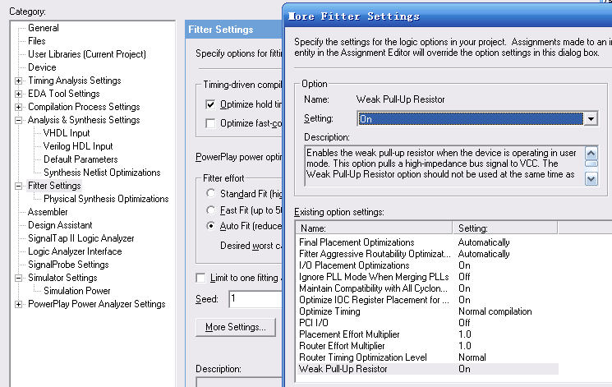
5.6 8051单片机IP软核应用系统构建
5.6.1 K8051单片机软核基本功能和结构
图5-25 设置FPGA的总线口输出为上拉

Slide 49
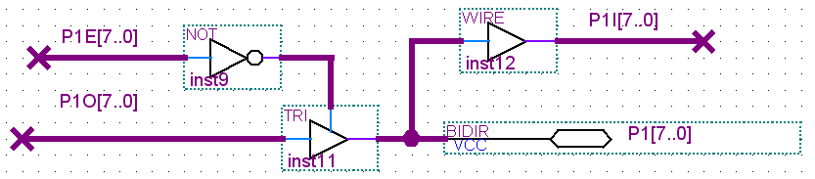
5.6 8051单片机IP软核应用系统构建
5.6.1 K8051单片机软核基本功能和结构
图5-26 K8051单片机I/O口设置成双向口的电路

Slide 50
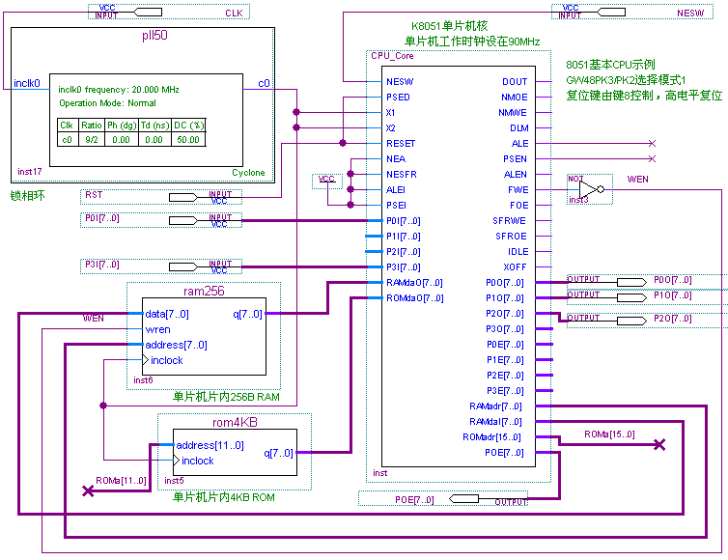
5.6 8051单片机IP软核应用系统构建
5.6.2 K8051单片机软核实用系统构建和软件测试
图5-27 K8051基本实用电路

Slide 51
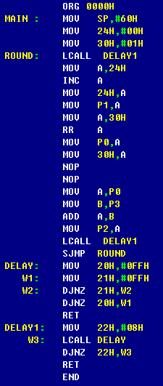
图5-28 TEST1.asm汇编程序

Slide 52
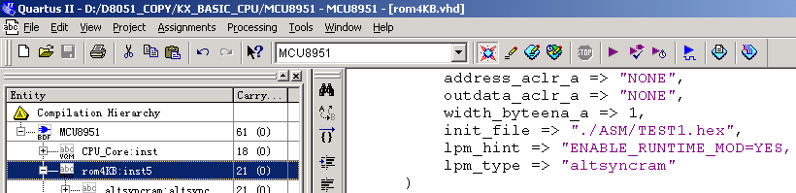
5.6 8051单片机IP软核应用系统构建
5.6.2 K8051单片机软核实用系统构建和软件测试
图5-29 ROM初始化文件路径

Slide 53
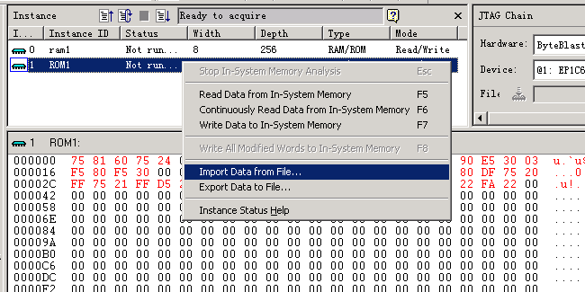
5.6 8051单片机IP软核应用系统构建
5.6.2 K8051单片机软核实用系统构建和软件测试
图5-30 利用In-System Memory Content Editor下载汇编程序HEX代码

Slide 54

习 题
5-1．简要解释下列名词术语：
通用寄存器，暂存器，指令寄存器IR，程序计数器PC，时序系统，微命令，组合逻辑控制，微程序控制，数据通路结构，指令周期，时钟周期，微指令周期，总线周期，微指令，微程序，控制存储器。
5-2．简要说明指令周期、时钟周期和操作节拍三种时间参数的含义及相互关系。
5-3．叙述微程序控制器，并解释执行一条加法指令的步骤(从取指令开始)。
5-4．简要说明硬布线控制器与微程序控制器组成的异同之处及两种控制器各自的优缺点。
5-5．说明控制器在计算机中的作用和地位。
5-6．说明微指令的下地址字段的组成和用法。
5-7．用模型计算机指令设计方法，设计并调试原码一位乘法和补码一位除法两个子程序。

Slide 55
习 题
5-8．用模型计算机指令设计，并调试子程序：输入正或负的10进制整数，输出它的2进制补码表示。
5-9．设计并调试一条完成两个内存单元内容相加并写回其中一个单元的指令格式和相应的微程序。
5-10．设计并调试一条完成两个寄存器内容相加并实现半字交换后写回其中一个寄存器的指令的指令格式和相应的微程序。
5-11．设计两个主存单元内容相加的指令，寄存器内容右移的指令，写出指令的格式和相应的微程序，说明微程序的执行过程。
5-12．说明微程序和硬布线两种控制器的组成和它们的异同之处。
5-13．写出在模型CPU上指令 LOAD Rd，（mem）的执行过程，其含义是将存储单元mem中的数据送寄存器Rd。
5-14．写出.在模型CPU上指令 LOAD Rd，[（mem）]的执行过程，其含义是以存储单元mem的内容为地址，将该地址的存储单元中的数据送寄存器Rd。 ．

Slide 56
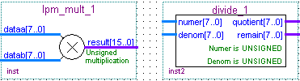
习 题
5-15. 写出.在模型CPU上指令 STA Rs，（mem）的执行过程，其含义是将寄存器Rs中的数据存入存储单元mem中。
5-16. 写出.在模型CPU上指令 STA Rs，（Rd）的执行过程，其含义是将寄存器Rs中的数据存入以寄存器Rd的内容为地址的存储单元mem中。
5-17 在原模型CPU电路的基础上增加一个乘法器和一个除法器，使CPU能够完成加、减、乘除运算。乘法器和除法器可采用lpm_lib中的宏单元lpm_mul和lpm_div来实现。乘法器和除法器的形式如下。

Slide 57
习 题
在指令系统中目的操作数采用寄存器寻址，源操作数具有寄存器寻址、寄存器间接寻址和存储器间接寻址方式，试设计一个包含这些执行过程的流程图。例如：Op Rd，Rs ；其中操作码Op是加、减、乘、除运算（ADD、SUB、MUL、DIV）中的一种，源操作数Rs，目的操作数Rd。
直接寻址： Op Rd，Rs ;Rd Op Rs → Rd
寄存器间接寻址： Op Rd，[Rs] ;Rd Op [Rs] → Rd
存储器间接寻址方式： Op Rd，（mem） ;Rd Op （mem） → Rd
5-18．条件与题5-17相同。在指令系统中源操作数采用寄存器寻址，目的操作数具有寄存器寻址、寄存器间接寻址和存储器间接寻址方式，试设计一个包含这些执行过程的流程图。
直接寻址： Op Rd，Rs ;Rd Op Rs → Rd
寄存器间接寻址： Op [Rd]，Rs ;[Rd] Op Rs → [Rd]
存储器间接寻址方式： Op （mem），Rs， ;（mem） Op Rs → （mem）

Slide 58
习 题
5-19. 写出.在模型CPU上指令 MOV mem1，mem2的执行过程，其含义是将存储单元mem2中的数据存入存储单元mem1中。
5-20 写出.在模型CPU上指令 ADD Rd，mem的执行过程，其含义是将寄存器Rd的数据与存储单元mem中的数据相加，结果存入寄存器Rd。
5-21 写出.在模型CPU上指令 ADD Rd，（Rs）的执行过程，其含义是将寄存器Rd的数据与以寄存器Rs中的内容为地址的存储单元中的数据相加，结果存入寄存器Rd。

Slide 59

实验与设计
实验5-1. 基本模型计算机设计与实现
参考实验示例和实验课件：/CMPUT_EXPMT/CH5_Expt / DEMO_51/CPU5A 和 实验5_1.ppt
表5-11 控制台操作电平
SWB
SWA
控制台指令
0
0
1
0
1
1
读内存（KRD）
写内存（KWE）
启动程序（RP）

Slide 60
实验与设计
表5-12 实验程序： 模型机指令及编码形式
地址（16进制）
助记符
说明
内容（16进制）
00
00
IN
“INPUT”→ R0，键盘输入数据
01
10
ADD [0AH]
[R0]+[0AH] → R0
02
0A
03
20
STA [0BH]
[R0] → [0BH]
04
0B
05
30
OUT [0BH]
[0BH] “OUTPUT”，显示输出数据
06
0B
07
40
JMP [08H]
[09H] → PC ，以[08H]内容为转移地址
08
00
09
00
0A
34
DB 34H
被加数（自定）
0B
XX
求和结果

Slide 61
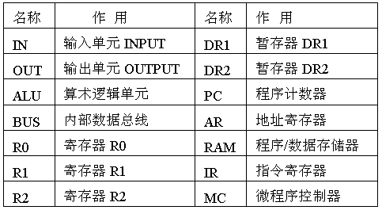
实验与设计
实验5-1. 基本模型计算机设计与实现
表5-13 LCD液晶显示屏功能说明

Slide 62
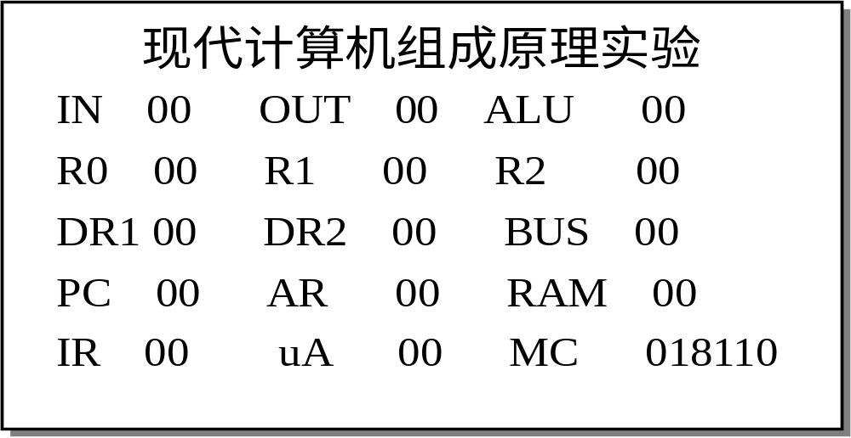
实验与设计
实验5-1. 基本模型计算机设计与实现
图5-31 LCD液晶显示屏

Slide 63
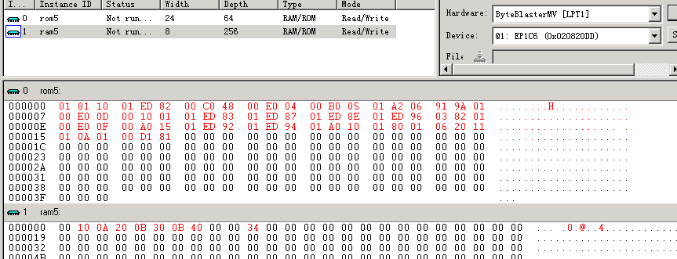
实验与设计
实验5-1. 基本模型计算机设计与实现
图5-32 用在系统EAB读写工具对FPGA中的ROM和RAM进行观察和改写

Slide 64
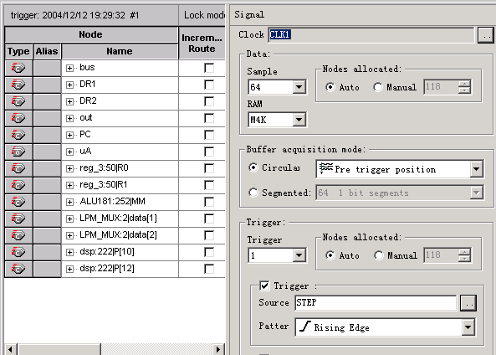
实验与设计
实验5-1. 基本模型计算机设计与实现
图5-33 嵌入式逻辑分析仪设置情况

Slide 65
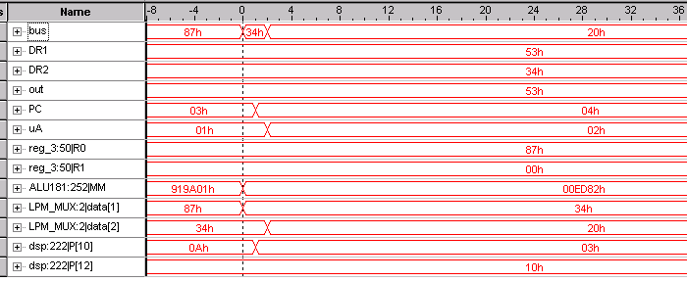
实验与设计
实验5-1. 基本模型计算机设计与实现
图5-34 嵌入式逻辑分析仪采样波形数据

Slide 66
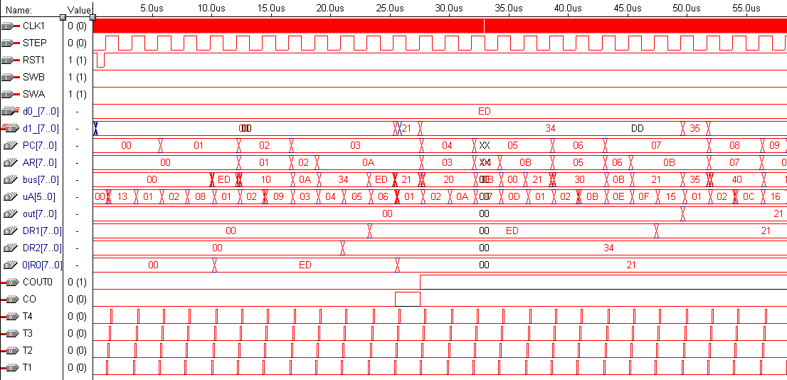
实验与设计
实验5-1. 基本模型计算机设计与实现
图5-35 模型CPU执行表5-12实验程序的仿真波形图

Slide 67
实验与设计
实验5-2. 带移位运算的模型机设计与实现
参考实验示例和实验课件：/CMPUT_EXPMT/CH5_Expt / DEMO_52/CPU6 和 实验5_2.ppt
表5-14 带移位运算模型机微程序
微地址
微指令
S3 S2 S1 S0 M CN WE A9 A8
A
B
C
uA5…uA0
00
018108
0 0 0 0 0 0 0 1 1
000
000
100
0 0 1 0 0 0
01
01ED82
0 0 0 0 0 0 0 1 1
110
110
110
0 0 0 0 1 0
02
00C050
0 0 0 0 0 0 0 0 1
100
000
001
0 1 0 0 0 0
…略，详见本实验工程文件 LPM_rom中的文件rom_6.mif
22
019801
0 0 0 0 0 0 0 1 1
100
000
0 0 0 0 0 1
23
198824
0 0 0 1 1 0 0 1 1
000
100
000
1 0 0 1 0 0
24
019801
0 0 0 0 0 0 0 1 1
001
100
000
0 0 0 0 0 1

Slide 68
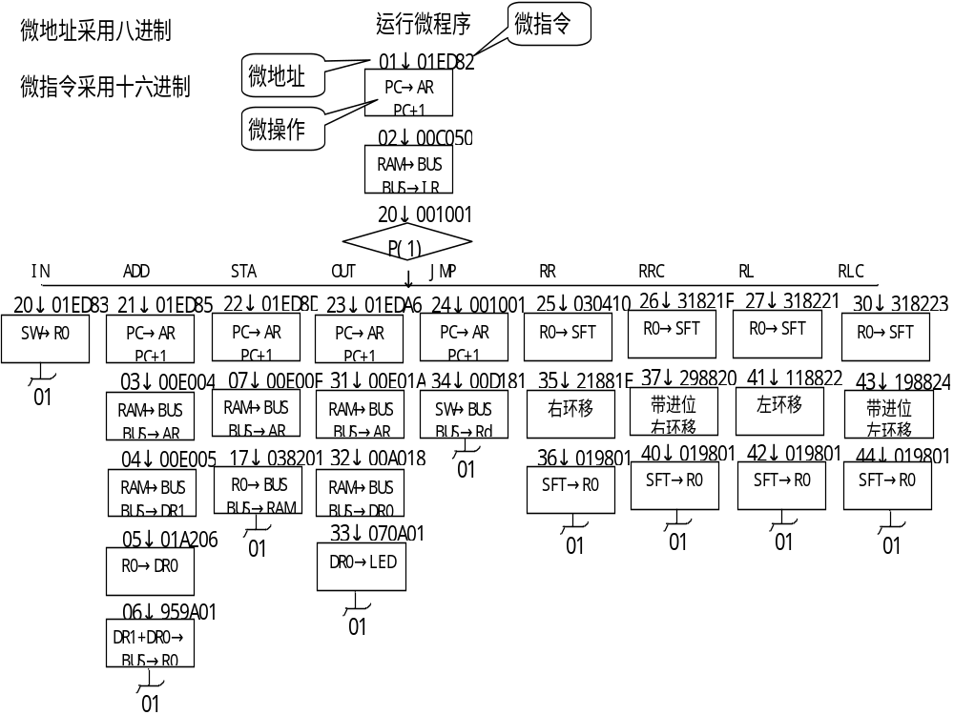
图5-36 实验5-2微程序流程图

Slide 69
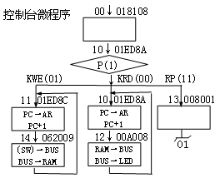
实验与设计
实验5-2. 带移位运算的模型机设计与实现
图5-37 控制台微程序

Slide 70

表5-15 实验程序：指令及编码形式
RAM地址（16进制）
00
01
02
03
04
05
06
07
08
09
0A
0B
0C
0D
0E
内容（16进制）
00
10
0D
80
00
60
70
20
0E
30
0E
40
00
45
助记符
IN
ADD [0DH]
RLC
IN
RRC
RL
STA [0EH]
OUT [0EH]
JMP [addr]
说 明
“INPUT DEVICE”→R0
R0+[0DH] →R0
“INPUT DEVICE”→R0
R0→[0EH]
[0EH] → OUTPUT
00→ PC
自定
存数单元

Slide 71
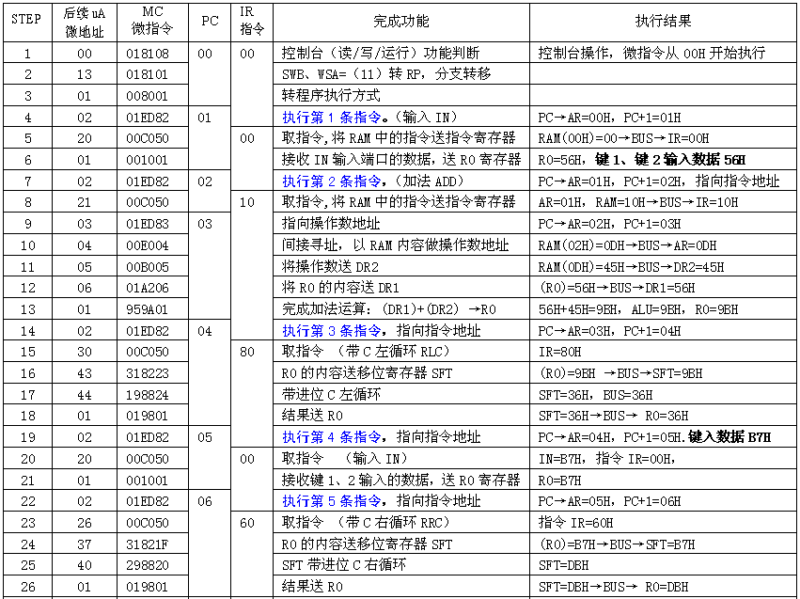
表5-16 微指令执行情况

Slide 72
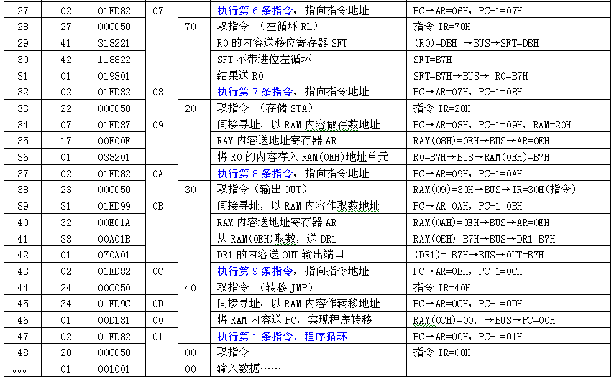
表5-16 微指令执行情况

Slide 73
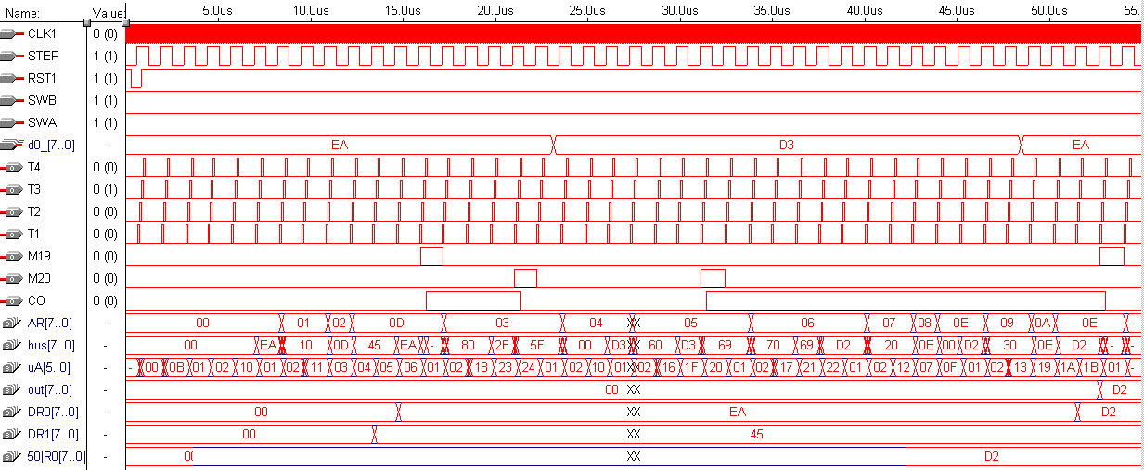
实验与设计
实验5-2. 带移位运算的模型机设计与实现
图5-38 模型CPU执行表5-16实验程序的仿真波形图

Slide 74
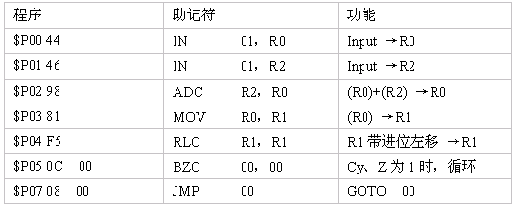
实验与设计
实验5-3. 含16条指令的CPU设计与实现
参考实验示例和实验课件：：/CMPUT_EXPMT/CH5_Expt /DEMO_53/CPU7 和 实验5_3.ppt
表5-17 实验程序：指令及编码形式

Slide 75
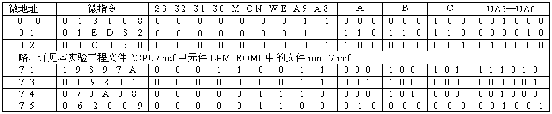
实验与设计
实验5-3. 含16条指令的CPU设计与实现
表5-18 微程序代码

Slide 76
实验与设计
实验5-3. 含16条指令的CPU设计与实现
表5-19 微程序代码
微地址 代码
微地址 代码
微地址 代码
微地址 代码
$M00 018108
$M01 01ed82
$M02 00c050
…略
$M0E 01b60f
$M0F 95ea25
$M10 01ed83
$M11 01ed85
…略
$M1D 01a236
$M1E 318237
$M1F 318239
$M20 009001
$M21 028401
$M22 01db81
…略
$M2E 0d9a01
$M2F 01aa30
…略
$M3A 019801
$M3B 070a08
$M3C 062009
$M3D 000000
$M3E 000000

Slide 77
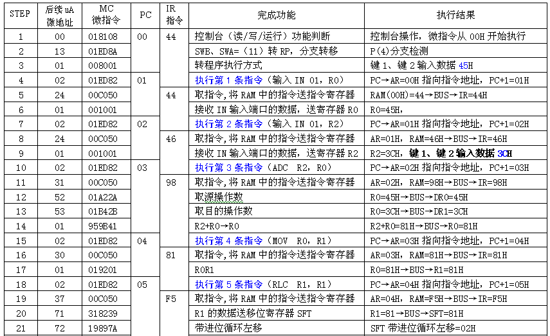
表5-20 实验5-3微指令详细执行情况

Slide 78
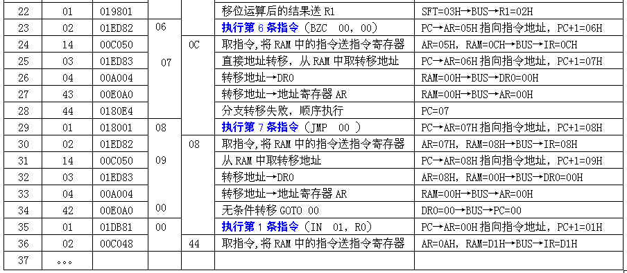
表5-20 实验5-3微指令详细执行情况

Slide 79
实验与设计
实验5-4. 较复杂CPU应用程序设计实验
表5-21 实验程序
汇编语言源程序：
功 能
LP0：
IN R0
从开关输入任意一个整数n—>R0
MOV R1，1
将立即数1—>R1（R1存放参与运算的奇数）
MOV R2，0
将立即数0—>R2（R2存放累加和）
LP1：
CMP R0，R1
将R0中的整数n与R1中的奇数进行比较
JB LP2
若R1<R0，则转到LP2处执行
ADD R1，R2
否则，累加求和
INC R1
R1的内容加2，形成下一个奇数
INC R1
JMP LP1
跳转到LP1继续执行
LP2：
OUT R2
输出累加和
JMP LP0
重新开始

Slide 80
实验与设计
实验5-4. 较复杂CPU应用程序设计实验
表5-22 指令系统
助记符号
指令格式
功能
IN rd
1000
XX
rd
input → rd寄存器
OUT rd
1111
XX
rd
rd → output
ADD rs，rd
1100
rs
rd
rs + rd → rd
CMP rs，rd
1010
rs
rd
rs –rd → rd
INC rd
1101
XX
rd
Rd +1→ rd
MOV data，rd
1001
XX
rd
data rd
data
JMP addr
1110
XXXX
Addr →PC
addr
JB addr
1011
XXXX
若小于，则 addr → PC
addr

Slide 81
实验与设计
实验5-4. 较复杂CPU应用程序设计实验
表5-23 实验程序
助记符
地址（十六进制）
机器代码（十六进制）
功能
LP0：
IN R0
00
80
Input → R0
MOV R1，1
01
91
1→R1
02
01
MOV R2，0
03
92
0→R2
04
00
LP1：
CMP R0，R1
05
A1
R0-R1→R1
JB L2
06
B0
(LP2) →PC
07
0D
ADD R1，R2
08
C6
R1+R2→R2
INC R1
09
D1
R1+1→R1
INC R1
0A
D1
R1+1→R1
JMP L1
0B
E0
(LP1)→PC
0C
05
LP2：
OUT R2
0D
F2
R2→output
JMP LP0
0E
E0
(LP0)→PC
0F
00

Slide 82
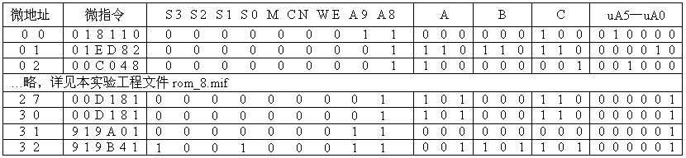
实验与设计
实验5-4. 较复杂CPU应用程序设计实验
表5-24 微地址和微指令表

Slide 83

表5-25 微指令执行情况
实验与设计
实验5-4. 较复杂CPU应用程序设计实验

Slide 84

表5-25 微指令执行情况
实验与设计
实验5-4. 较复杂CPU应用程序设计实验

Slide 85

实验与设计
实验5-4. 较复杂CPU应用程序设计实验
图5-39 实验5-4的微程序流程图

Slide 86
实验与设计
实验5-5. K8051单片机核基本系统构建和测试实验
图5-40 ROM初始化文件路径

Slide 87
实验与设计
实验5-5. K8051单片机核基本系统构建和测试实验
图5-41 下载汇编程序HEX代码

Slide 88
实验与设计
实验5-6. 基于K8051核的液晶显示与等精度频率测试系统设计
(1) 实验目的
掌握单片机核与其他硬件功能模块（等精度频率计采样模块）接口设计和调试方法，以及K8051控制液晶显示技术。
(2) 实验原理
此实验示例工程路径：/CMPUT_EXPMT/CH5_Expt /DEMO56_K8051/MCU8951，用QuartusII打开工程MCU8951，其顶层原理图如图5-43所示，这是一个含有等精度频率计测试模块的K8051单片机系统。该模块由VHDL描述。单片机时钟设在40MHz上。本实验选择模式3，示例程序路径和程序名是：/CMPUT_EXPMT/CH5_Expt /DEMO56_K8051/ASM/PK_LCD8K.ASM

Slide 89

实验与设计
实验5-6. 基于K8051核的液晶显示与等精度频率测试系统设计
图5-42 含有等精度频率计测试模块的8051单片机系统
图5-42 含有等精度频率计测试模块的8051单片机系统

Slide 90
实验与设计
实验5-7. 基于K8051核的数码管显示与等精度频率测试系统设计
此实验示例工程路径：
/CMPUT_EXPMT/CH5_Expt /DEMO57_K8051LED/MCU8951。
此设计工程中也含有等精度频率测试模块，但用数码管显示测试结果。注意顶层原理图中有一个P3口的双向口连接电路。单片机时钟设在60MHz上，等精度频率计测试模块的标准频率设在100MHz上。
单片机软件示例程序路径和程序名是：
/CMPUT_EXPMT/CH5_Expt /DEMO57_K8051LED/ASM/GW50M2.hex 。
图5-42 含有等精度频率计测试模块的8051单片机系统

